Slide 1
Projekt
Výzva
Podání žádosti
Dotační příležitosti

Slide 2
Projekt
soubor promyšlených aktivit, jejichž soustředěnou realizací postupně dosahujeme v předem omezeném čase vytčeného cíle
popisuje současný stav (problém) a stanovuje soubor aktivit, které v konkrétním čase dosáhnou žádané, požadované, kýžené změny (cíle)

Slide 3
Projekty
Měkké neinvestiční - zaměřené na oblast rozvoje lidských zdrojů, nedochází k pořizování, budování nebo rekonstrukcím majetku. Např. vzdělávání zaměstnanců úřadu
Tvrdé investiční - zaměřené na pořízení hmotného i nehmotného majetku. Zařazené jak náklady na jeho pořízení, tak i na jeho udržitelnost (tzv. provozní náklady) po dobu 3 let. Např. zateplení budovy základní školy

Slide 4
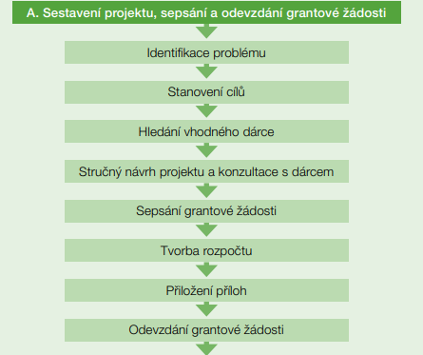
První část projektového cyklu

Slide 5
Stručný obsah projektu
Co? Proč? Jak? Kdo?
anotace projektu
po přečtení by měl hodnotitel pochopit, čemu se budete při realizaci projektu věnovat, proč – v čem je problém, jakých cílů chcete dosáhnout a jak to uděláte

Slide 6
Stručná charakteristika organizace
Zkušenosti v oblasti zaměření projektu
aktivity, které jsou relevantní k obsahu předkládaného projektu
zkušenost s tématem, s realizací podobně velkých projektů.

Slide 7
Cíle projektu
tzv. SMART zásady
Cíl by měl být:
– Specific – specifický, přesný, konkrétní, určitý. Je hned a všem jasné, čeho má vlastně být dosaženo.
– Measurable – měřitelný. Jak splněno, nebo ne, nakolik – Aligned – v souladu. Cíl musí odpovídat potřebám projektu, vycházet z definovaného problému a směřovat k žádané změně.
– Realistic – realistický. V konkrétním čase reálně dosažitelný
– Timed – časovaný. Cíl musí být vztažen ke konkrétnímu termínu, který je určen pro realizaci projektu.

Slide 8
Popis možných rizik ohrožujících realizaci projektu
logické - rizika, která mohou ohrozit realizaci projektu „tajit“
definovat rizika – téma znáte a víte, co se může stát
alibi pro případ, že riziko nastane
u každého rizika stručně popsat, co dělat pro jeho eliminaci

Slide 9
Indikátory
měřitelné výstupy projektu
vychází z realizovaných aktivit
počet podpořených osob – zapojením do aktivit (kurzy, semináře apod.)
počet vytvořených vzdělávacích/metodických materiálů, brožur, studií
bezbariérový vstup
kvantifikovat

Slide 10
Rozpočet
Plánovaný rozpočet projektu
Finanční zdroje
Komentář k rozpočtu
Harmonogram čerpání
Rekapitulace

Slide 11
Tvorba rozpočtu projektu
Investiční projekty - položkový stavební rozpočet zpracován dle platných ceníků stavebních prací např. URS, RTS…
Měkké projekty - rozpočet sestaven na základě předběžného průzkumu trhu
Nevyplácí se navyšovat uměle rozpočtové položky (většina hodnotících kritérií je nastavena na efektivnosti vynaložených finančních prostředků, tzn., že uměle předražené projekty mají nižší bodové hodnocení a tím pádem nižší šanci na schválení)
Nevyplácí se ani výrazné ponížení rozpočtu (může se stát, že projekt bude podpořen, ale příjemce dotace nebude schopen vybrat dodavatele předmětu projektu či naroste příjemci v důsledku narovnávání rozpočtu spolufinancování, se kterým, když předkládal, žádost o dotaci nepočítal)
Ověřit, zda DPH bude uznatelným či neuznatelným výdajem projektu
Jakým způsobem zadávat ceny položek do žádosti o dotaci (zda s DPH či bez DPH, zda DPH vyčlenit zvlášť)
Pokud se výsledný rozpočet se skládá z více dílčích rozpočtů – kontrola, zda nějaký dílčí rozpočet nechybí
Co nejméně zasahovat do položek rozpočtu (čím víc zasahujeme, tak je větší pravděpodobnost chyby).

Slide 12
Náklad, výdaj
nezbytný pro realizaci projektu
musí být vynaložen na aktivity popsané v žádosti o podporu
musí odpovídat požadavkům na efektivní využití finančních prostředků
osobní náklady, cestovní náklady, režijní náklady, administrativní náklady, nákup služeb

Slide 13
Způsobilé výdaje (uznatelné)
proplatitelné z dotace
nezbytné pro realizaci projektu a dosažení cílů projektu

Slide 14
Nezpůsobilé výdaje (neuznatelné)
neproplatitelné z dotace
pokud v projektu existují, musí být vykázány ve finančním plánu projektu
jsou vždy financovány z vlastních zdrojů žadatele

Slide 15
Náklady projektů
(Příručky, Metodiky – různé)
Příklad
Způsobilé
Nezpůsobilé
Přímé – nákup služeb, osobní náklady, školení, cestovní náhrady, nákup výpočetní techniky, výukového materiálu
Nepřímé – náklady, které nemohou nebo nesmí být spojené s konkrétní aktivitou projektu. Většinou spojené s administrací projektu, řízením projektu, mzdové náklady na vedení účetnictví, energie, vodné
Hlavní – nákup pozemků, strojů, technologií; stavební dozor
Vedlejší – poradenské služby, odvody

Slide 16
POZOR
Přiměřenost výdajů
Prokazatelnost
Dokladování
Zajímavá prezentace: Finanční řízení projektů
http://paak.cep-rra.cz/files/seminare/financni-rizeni/02_prezentace_rozpocet_harmonogram_financni%20plan.pdf

Slide 17
Role v projektovém týmu
Zkušenosti
Projektový manažer
Zástupce projektového manažera
Investiční manažer
Finanční manažer
Právní manažer

Slide 18
Výzva
kolová výzva
jedno kolo příjmu žádostí o podporu a po jeho proběhnutí je uzavřena
základním znakem je, že rozhodnutí o výběru projektů probíhá nad všemi předloženými žádostmi v rámci dané výzvy (tj. až po termínu uzavření příjmu žádostí)
vyhlášení na kratší dobu (týdny či měsíce)
podpora přidělována až na základě výsledků hodnocení všech žádostí, kdy projekty jsou seřazeny od nejlepšího po nejhůře hodnocený a alokace výzvy je na projekty přidělována sestupně v takto vytvořeném seznamu
průběžná výzva
posouzení žádosti o podporu průběžně
může začít hned po jejím předložení nebo později v termínu stanoveném ve výzvě
přidělování podpory probíhá podle pořadí, v jakém žadatelé podali žádosti (samozřejmě splnění podmínek výzvy
vyhlášení na delší dobu (měsíce) a zpravidla končí vyčerpáním alokace.

Slide 19
Oprávněnost projektu
podmínky
právnická osoba, registrovaný subjekt v ČR, vlastní IČ, aktivní datová schránka, platný elektronický podpis
finanční způsobilost žadatele
NE: insolvence, dluhy

Slide 20
Zhodnocení ze strany žadatele
Účetní historie
Bezdlužnost
Fungující firma
Čerpání neoprávněné podpory v minulosti

Slide 21
Zpracování žádosti
Závisí na typu projektu
Interně - zaměstnanci
Externě – projektová firma
Cena
- Symbolická cena
Obvykle 1-10% z poskytnuté dotace
20 - 300 tisíc Kč
Náročnější administrativa – výběrová řízení, monitorovací zprávy
Až 2000 Kč za hodinu

Slide 22
Hodnocení žádosti, projektu
Formální stránka
Hodnoticí kritéria
– jak moc se hodí předkládaný projekt/téma do programu, kam je podávaný
– jestli jsou zvoleny adekvátní cíle, které směřují k umenšení nebo vyřešení problému, na který projekt reaguje
– jestli jsou aktivity vybrány tak, aby se jimi efektivně dosáhlo cílů
– jestli je rozpočet sestaven přiměřeně, nic v něm nepřebývá, ale ani nechybí

Slide 23
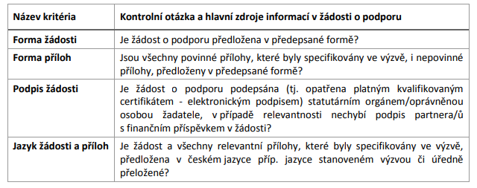
Příklad kritérií formálních náležitostí
Zdroj: Příručka_pro_žadatele_a_příjemce_V5_1.7.2018.pdf

Slide 24
Hodnocení
Předběžné (ex ante)
Průběžné (ad hoc)
Střednědobé, v polovině (interim)
Dodatečné (ex post)

Slide 25
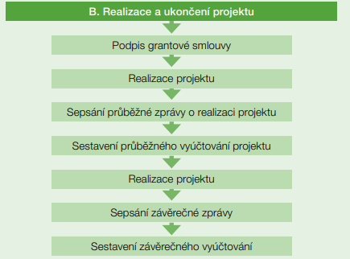
Druhá část projektového cyklu
.

Slide 26
Projekt
Kvalitní záměr
Výběr vhodného dotačního programu
Příprava žádosti o dotaci
Založení účtu v elektronickém systému (výzva)
Podání žádosti o dotaci
Hodnocení projektu
Realizace projektu
Ukončení projektu
Vyhodnocení projektu a vyúčtování, žádost o platbu
Kontroly
Poskytnutí financí
Udržitelnost – monitorování projektu – archivace
Publicita

